Slide 1
资源管理
内核通过cgroups文件系统把cgroups 的功能暴露给用户态。
task：在Cgroups中，task就是系统的一个进程。
cgroup：Cgroups中的资源控制都以cgroup为单位实现的。cgroup表示按照某种资源控制标准划分而成的任务组，包含一个或多个子系统。一个任务可以加入某个cgroup，也可以从某个cgroup迁移到另外一个cgroup。
subsystem：Cgroups中的subsystem就是一个资源调度控制器(Resource Controller)。比如CPU子系统可以控制CPU时间分配，内存子系统可以限制cgroup内存使用量。
hierarchy：hierarchy由一系列cgroup以一个树状结构排列而成，每个hierarchy通过绑定对应的subsystem进行资源调度。hierarchy中的cgroup节点可以包含零或多个子节点，子节点继承父节点的属性。整个系统可以有多个hierarchy。

Slide 2
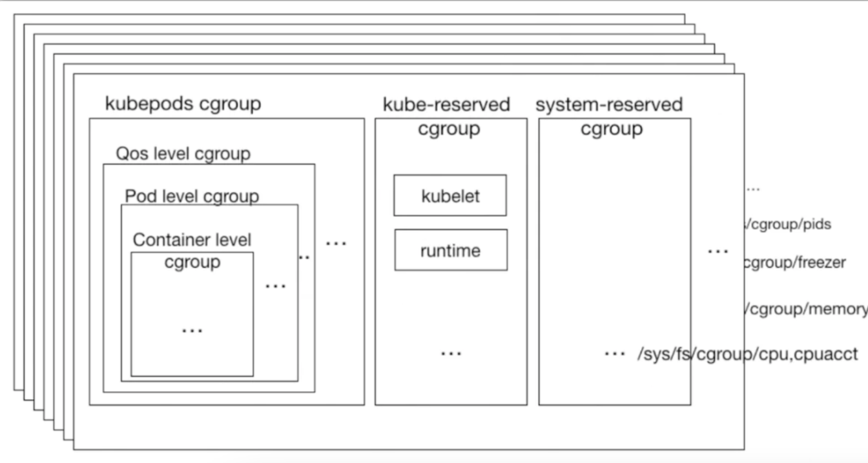
资源控制
Kubelet中所有资源控制操作由containerManager模块实现。containerManager通过cgroup对资源进行层层限制。粒度从小到大为:
container -> pod -> qos -> node

Slide 3
资源控制
container level cgroup
容器级别的隔离交由container runtime来负责，使用传参的方式。如docker, 当指定运行容器所需要资源的request 和limit 时，docker 会为容器设置进程所运行指标来进行资源控制。
CPU子系统控制参数
cpu.shares，用来设置 cpu cgroup 子系统对于控制组之间的 cpu 分配比例。默认值是 1024。在 cgroup 中将 cpu.shares 设定为 2048 的任务可使用的 CPU 时间是在 cgroup 中将 cpu.shares 设定为 1024 的任务可使用的 CPU 时间的两倍。request
cpu.cfs_period_us，用来设置一个 CFS 调度时间周期长度，默认值是 100000us(100ms)，一般 cpu.cfs_period_us 作为系统默认值我们不会去修改它。
cpu.cfs_quota_us，用来设置在一个 CFS 调度时间周期 (cfs_period_us) 内，允许此控制组执行的时间。
保证使用的 CPU 资源不会超过 cfs_quota_us/cfs_period_us，也正好就是一开始申请的 limit 值。
memory子系统控制参数
memory.limit_in_bytes，用来设置用户内存（包括文件缓存）的最大用量。
可以限制一个 cgroup 中的所有进程可以申请使用的内存的最大量，如果超过这个值，那么根据 kubernetes 的默认配置，这个容器会被 OOM killed，容器实例就会发生重启。

Slide 4
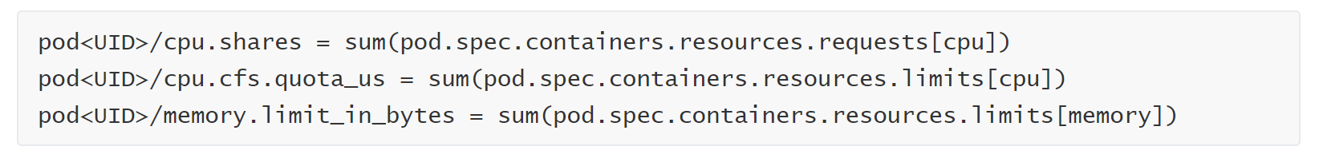
资源控制
pod level cgroup
一个pod中往往有一个或者有多个容器，还可能包含的辅助容器，如pause容器。将这些容器的资源使用进行简单的加和并不能准确的反应出整个pod的资源使用，因为每个pod都会有一些overhead 的资源，例如sandbox 容器使用的资源，docker的containerd-shim 使用的资源等。因为这些资源并不属于某一个特定的容器，无法仅仅通过容器的资源使用量简单累加获取到整个pod的资源。
为了方便统计一个pod所使用的资源,并且合理的将所有使用到的资源都纳入管辖范围内，kubernetes 引入了pod level cgroup，为每个pod 创建一个cgroup。
pod level cgroup 可以确保合理指定容器资源时能够防止资源的超量使用，未指定时合理使用足够多的可用资源。

Slide 5
资源控制
qos level cgroup
kubernetes中会将所有的pod按照资源request, limit 设置分为不同的QoS级别，从而拥有不同的优先级。
Guaranteed : pod的requests 与limits设定的值相等
Burstable : pod requests小于limits的值且不为0
BestEffort : pod的requests与limits均为0
三者的优先级递增：
Guranteed级别的pod本身已经指定了 request 和 limit，拥有了足够的限制，无需再增加qos级别的cgroup 来约束。Burstable和BestEffort级别没有指定资源限制，有可能无限制的占用资源，因此需要qos级别的cgroup对Burstable和BestEffort两种qos级别的cgroup进行限制，并将这两种qos级别的pod创建在对应的cgroup下。

Slide 6
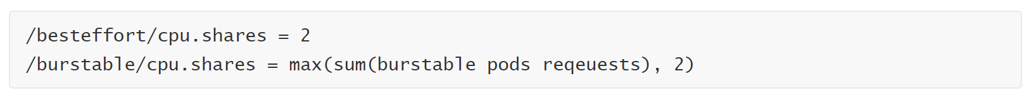
资源控制
qos level cgroup
为了尽可能提高资源利用率，使得Burstable和BestEffort类型的pod在需要的时候能够使用足够多的空闲资源，默认不会为该QoS设置资源的limit。
对于CPU资源，为了保证当高优先级的pod需要使用资源时，低优先级的pod能够及时将资源释放出来，kubelet 会通过cpu.shares来控制，当CPU资源紧张时通过cpu.shares 来将资源按照比例分配给各个QoS pod, 保证每个pod都能够得到其所申请的资源。

Slide 7
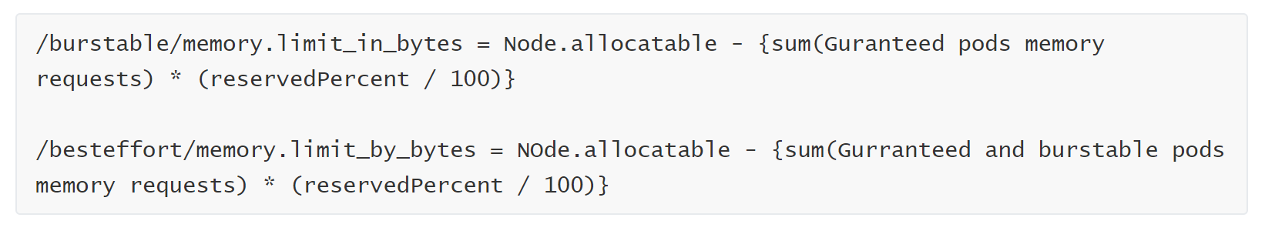
资源控制
qos level cgroup
对于内存资源，无法满足“高优先级pod使用资源时及时释放低优先级的pod占用的资源” 。kubelet只能通过资源预留的机制，为高优先级的pod预留一定的资源，该特性默认关闭，用户可以通过开启QOSReserved 特征门控，并设置--qos-reserved 参数来预留的资源比例，例如--qos-reserved=memory=50%表示预留50% 高优先级request 的资源值， 当前只支持memory此时qos cgroups的限制如下:

Slide 8
资源控制
node level cgroup
node 上面的资源按照使用对象分为三部分：
业务进程使用的资源， 即 pods 使用的资源；
kubernetes 组件使用的资源，例如 kubelet, docker；
系统组件使用的资源，例如 logind, journald 等进程。
为提高集群资源利用率，会进行适当超配资源，如果控制不当，业务进程可能会占用完整个 node 的资源，从而使的第二，三部分核心的程序所使用的资源受到压制，从而影响到系统稳定性，为避免这样的情况发生，我们需要合理限制 pods 的资源使用，从而为系统组件等核心程序预留足够的资源，保证即使在极端条件下有充足的资源来使用。
kubelet 会将所有的 pod 都创建一个 kubepods 的 cgroup 下，通过该 cgroup 来限制 node 上运行的 pod 最大可以使用的资源。该 cgroup 的资源限制取值为

Slide 9
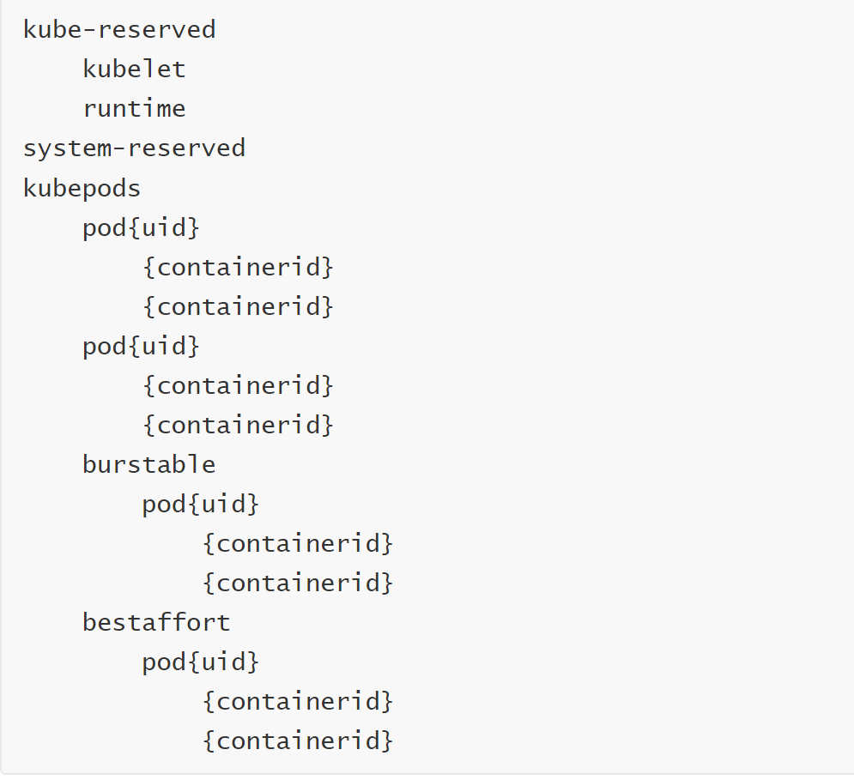
资源控制
cgroup层级

Slide 10
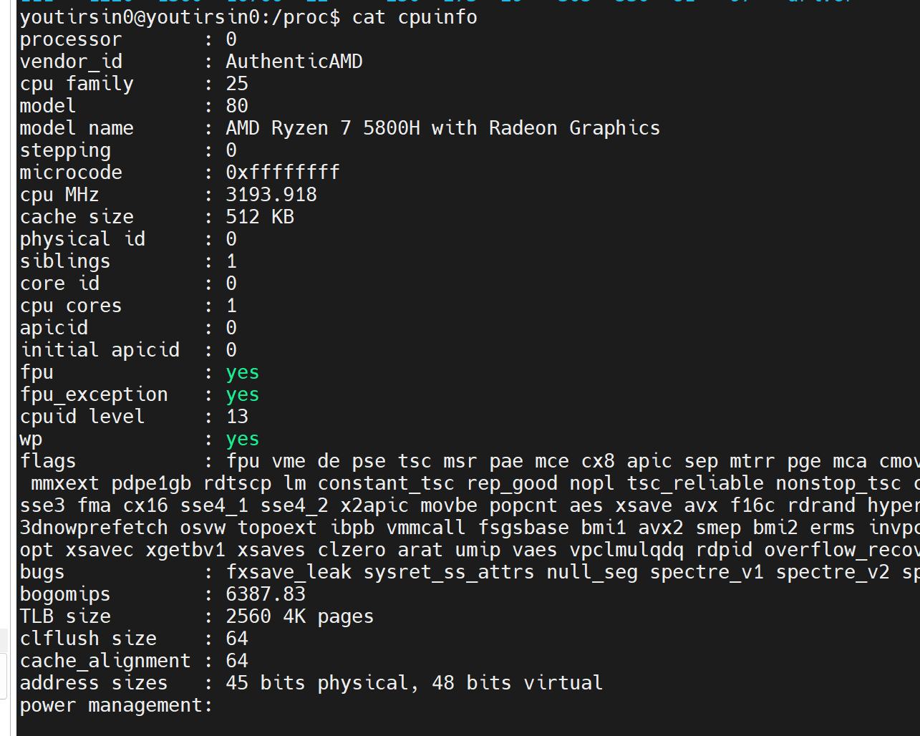
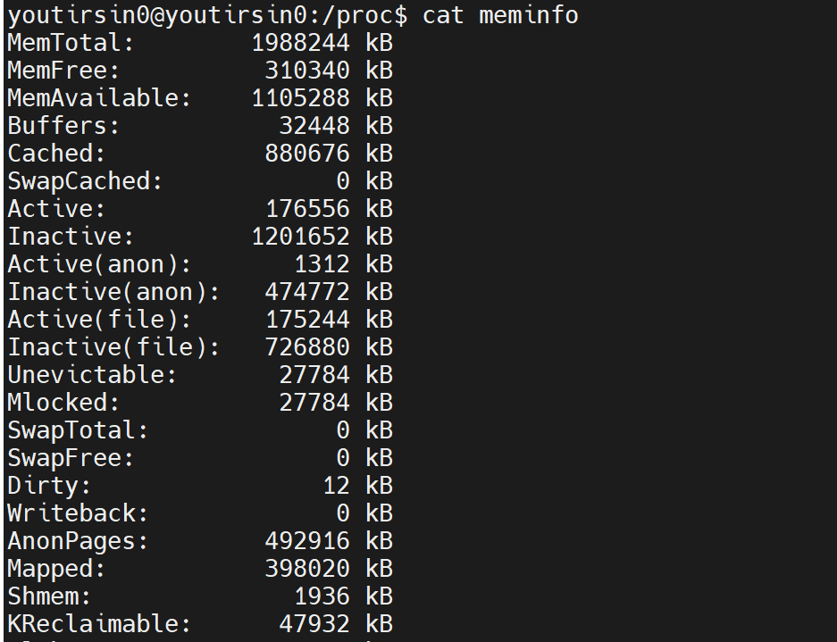
资源控制
节点资源容量信息
资源容量（Capacity）是指 kubelet 获取的计算节点当前的资源信息。
CPU资源容量是从/proc/cpuinfo文件中获取。
内存资源容量是从/proc/memoryinfo文件中获取。

Slide 11
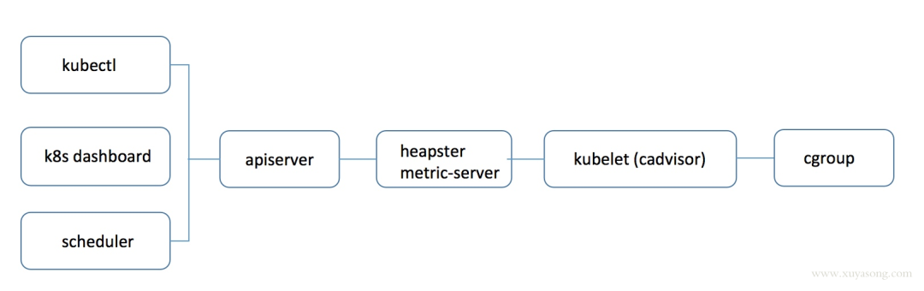
资源控制
实时使用信息来源
kubectl top 、 k8s dashboard 以及 HPA 等调度组件使用的数据是一样的，cgroup文件中的值是监控数据的最终来源。
cadvisor 获取指标时实际调用的是 runc/libcontainer 库，而 libcontainer 是对 cgroup 文件 的封装，即 cadvsior 也只是个转发者，它的数据来自于cgroup 文件。

Slide 12
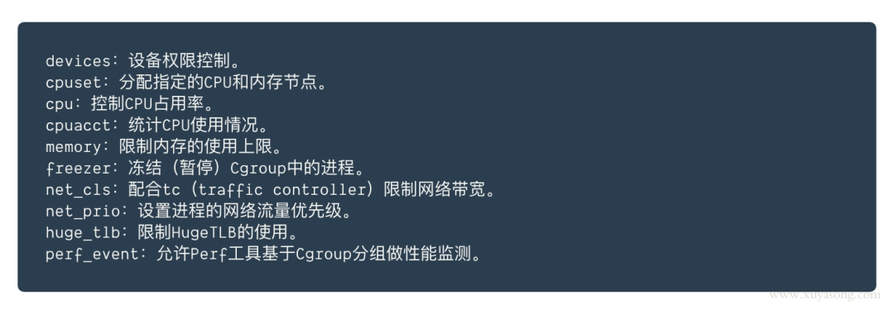
资源控制
监控信息来源
cgroup文件夹下的内容包括CPU、内存、磁盘、网络等信息。

Slide 13
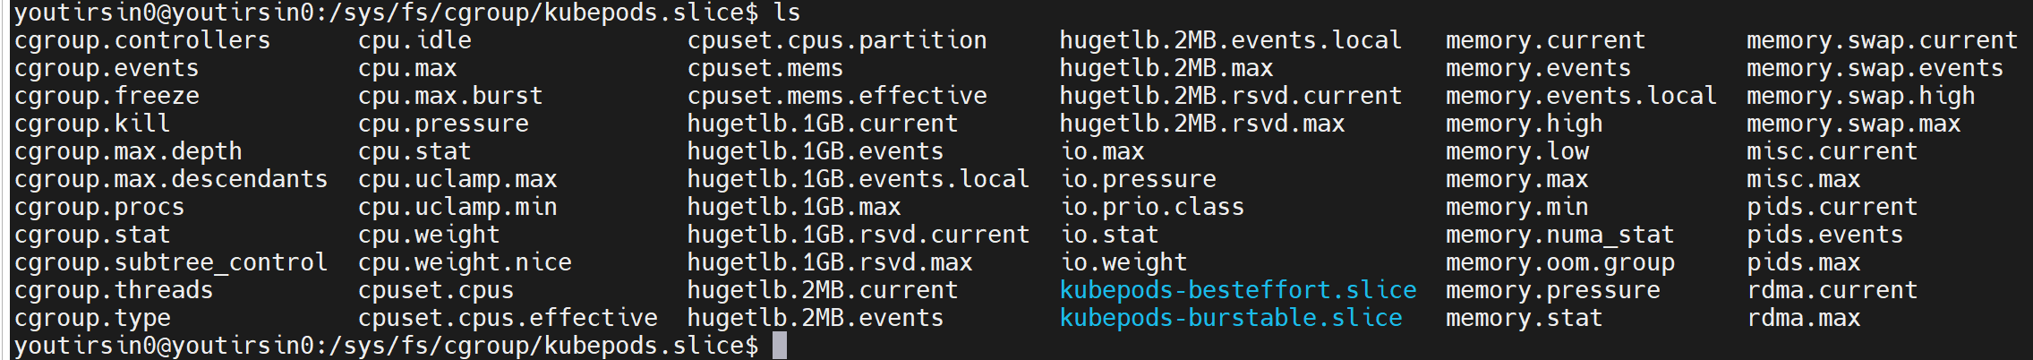
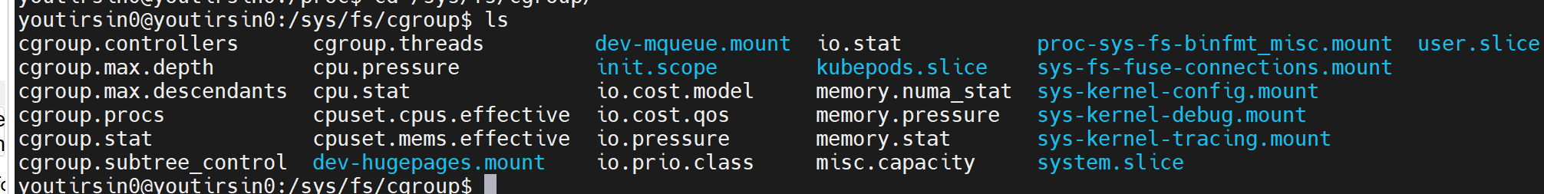
资源控制
监控信息来源
cgroup文件夹下的内容包括CPU、内存、磁盘、网络等信息。

Slide 14
资源管理
监控体系
监控资源被分为了2种：
stat(统计数据): 提供了粗粒度的基础监控能力，目前用于各种内置组件，提供了节点和Pod的统计信息。节点部分包括CPU、内存、网络、文件系统、容器运行时等。Pod部分主要提供Pod相关的基础统计与卷、临时存储、进程统计外，主要还包括了各个容器的统计信息。
metrics(指标数据): 用于持久化地进行细粒度的容器监控，主要提供给Prometheus等。

Slide 15
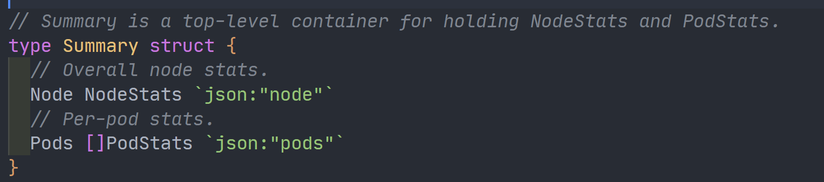
资源控制
监控信息模型
staging\src\k8s.io\kubelet\pkg\apis\stats\v1alpha1\types.go

Slide 16
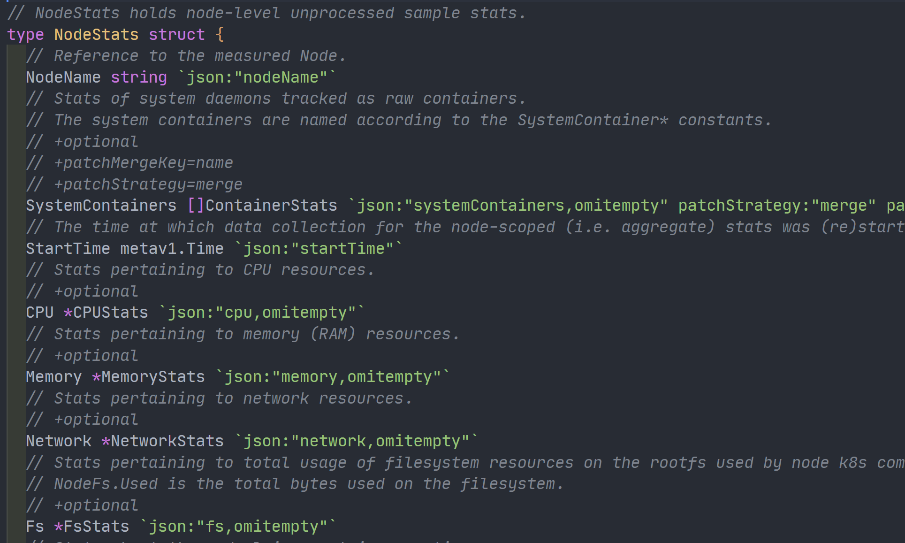
资源控制
监控信息模型
节点信息

Slide 17
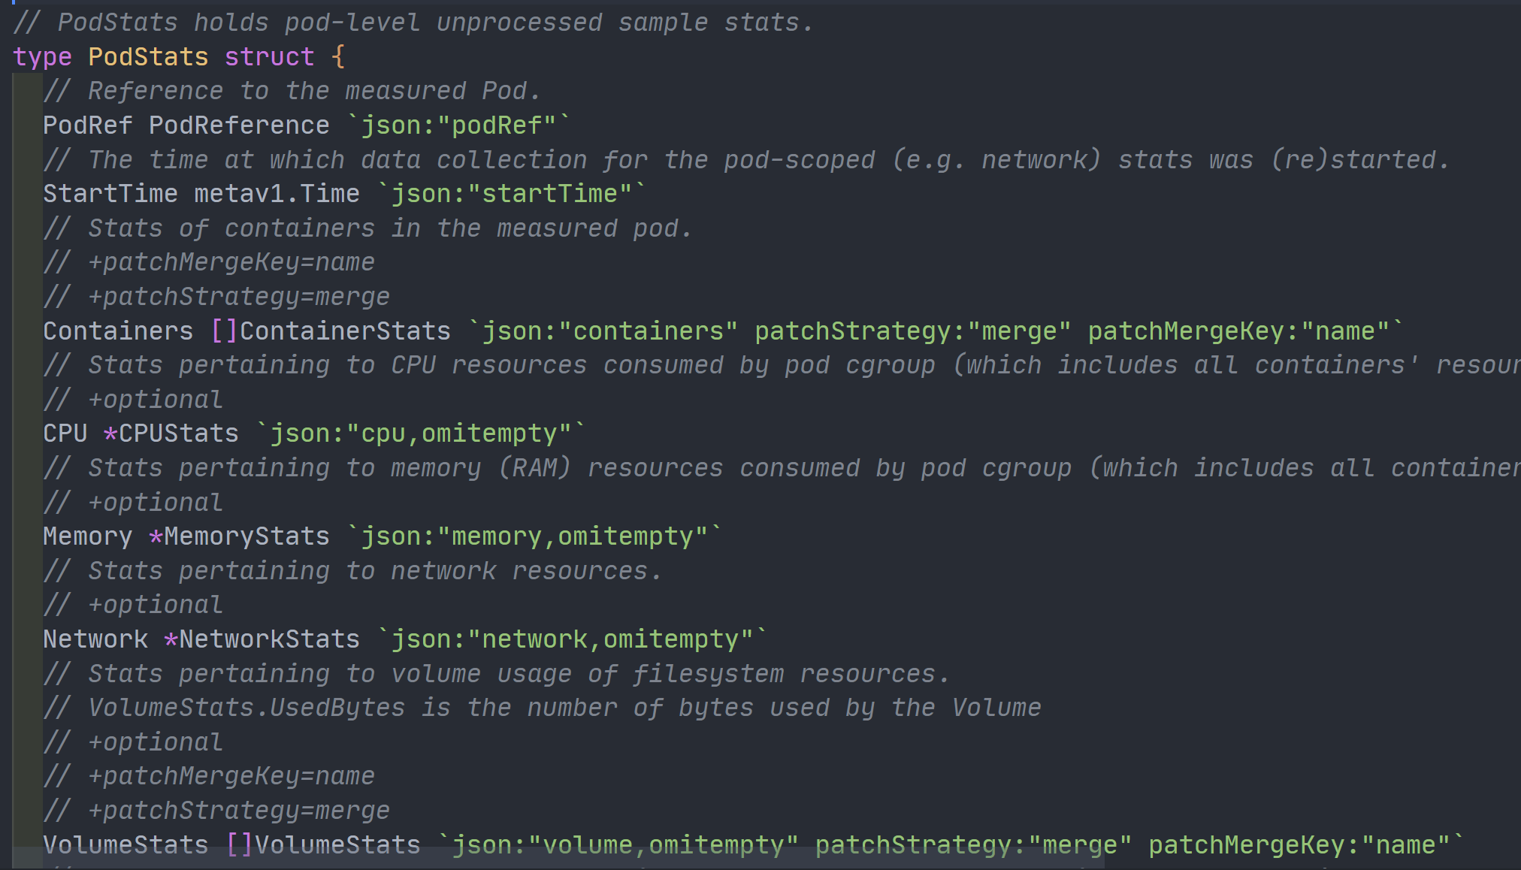
资源控制
监控信息模型
Pod信息

Slide 18
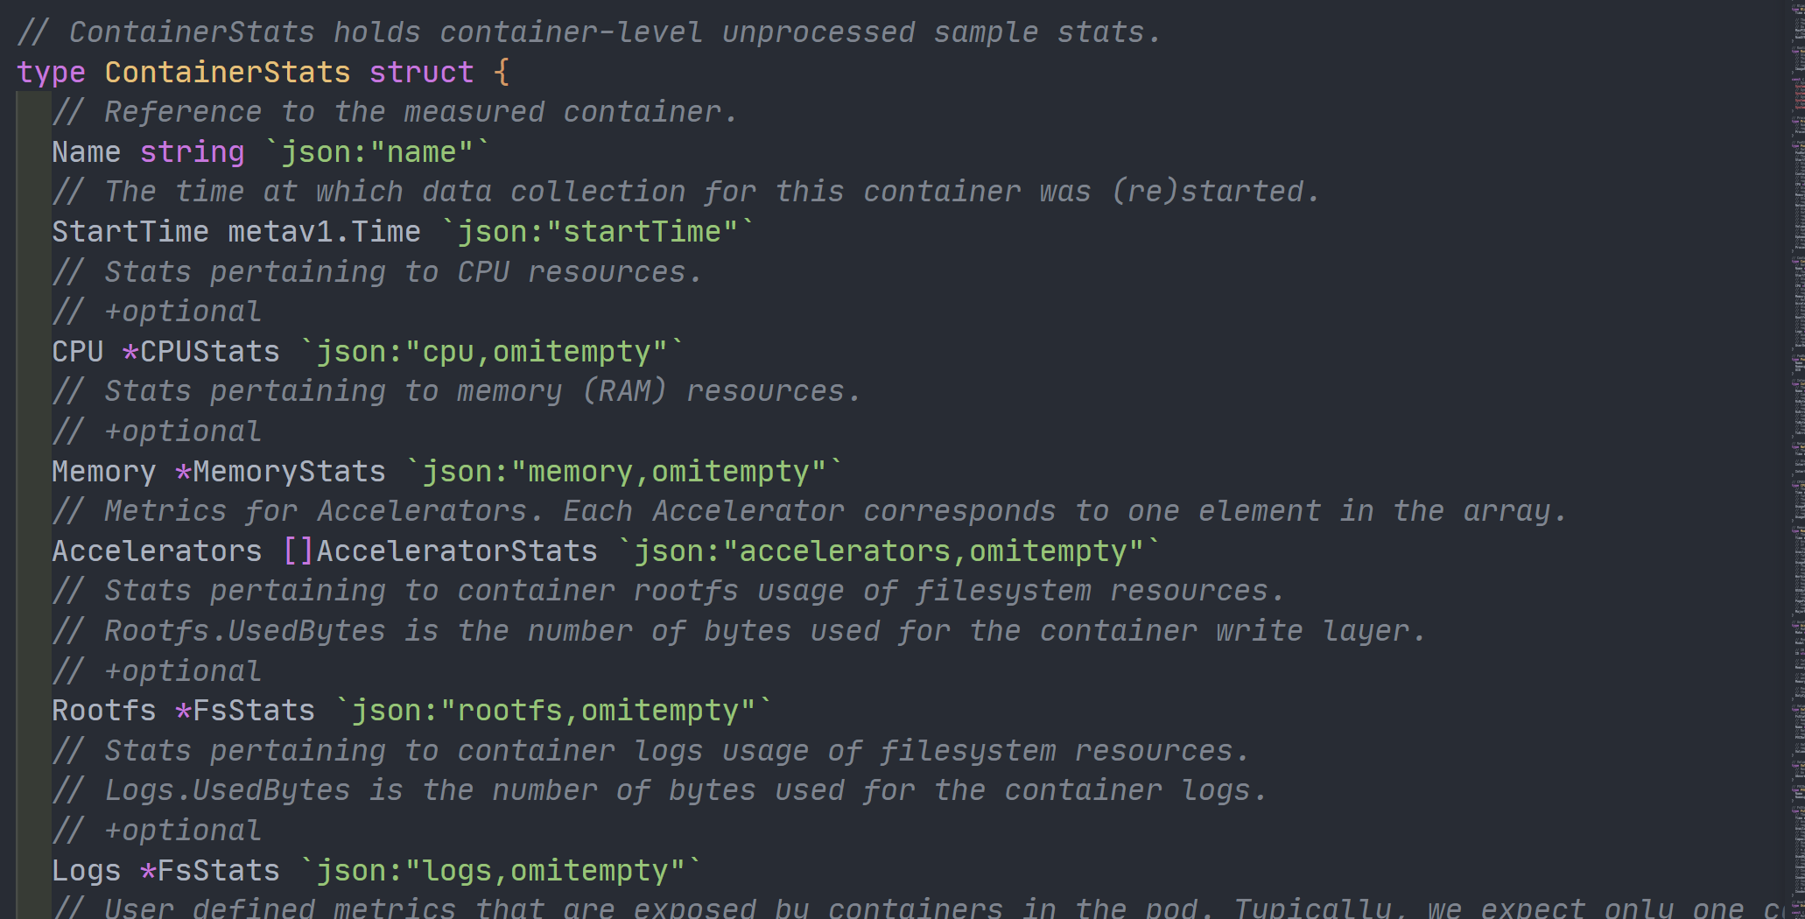
资源控制
监控信息模型
container信息

Slide 19
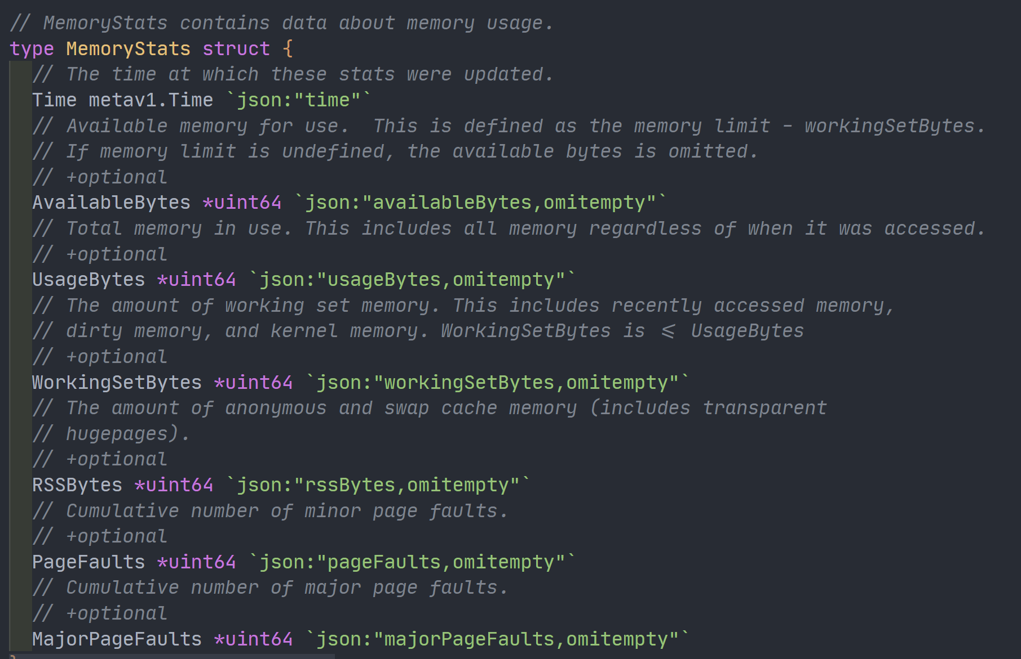
资源控制
监控信息模型
内存信息

Slide 20
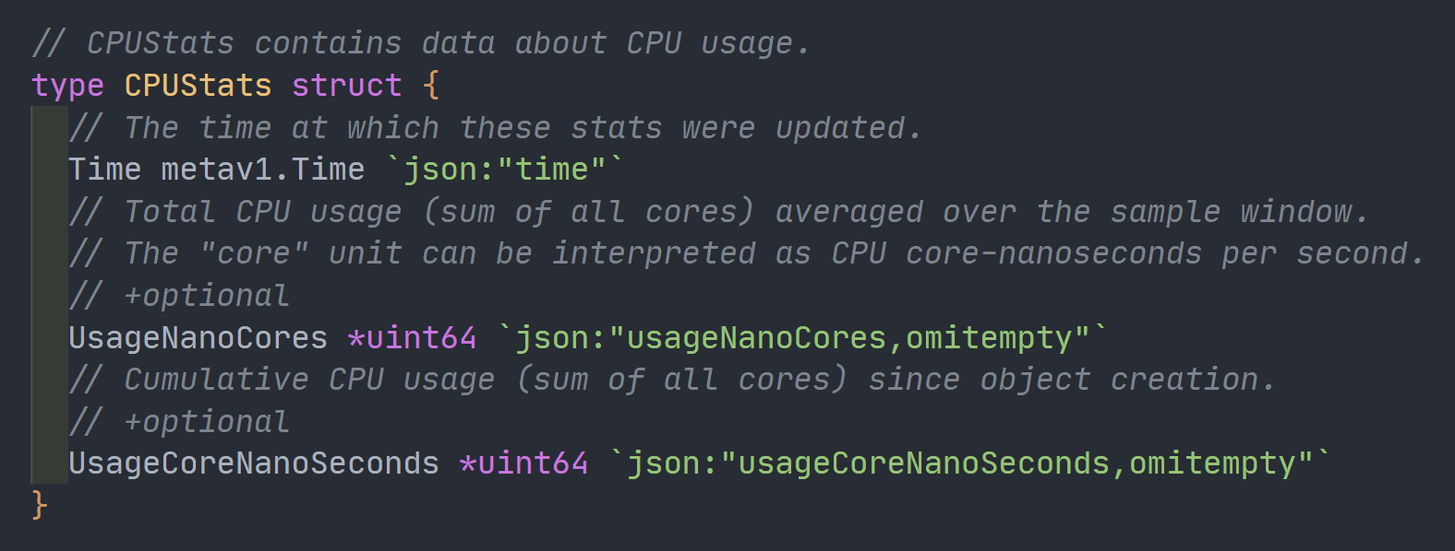
资源控制
监控信息模型
cpu信息

Slide 21
资源管理
资源数据的使用
horizontal Pod Autoscaling (HPA) 可以根据平均 CPU 利用率、平均内存利用率或指定的任何其他自定义指标自动扩展 Pod 数量。
resourceQuota 是用来限制用户资源用量的一种机制。可以限制计算资源、存储资源和对象数量。计算资源包括 cpu 和 memory。存储资源包括存储资源的总量以及指定 storage class 的总量。
request/limit 用于支持资源的升级与配额的管理。Request主要是应用发布时对容器的使用量进行灵活配置；Limit主要是对应用容器进行资源限制，使应用能够合理进行资源占有。

Slide 22
资源管理
资源数据的使用
scheduler 负责分配调度 Pod 到集群内的节点上，它监听 kube-apiserver，查询还未分配 Node 的 Pod，然后根据调度策略为这些 Pod 分配节点。
调度策略
调度的过程分为两个部分：
Predicate(预选):过滤掉不满足条件的节点。条件算法包括：
PodFitsResources：节点上剩余的资源是否大于 pod 请求的资源
PodFitsHost：如果 pod 指定了 NodeName，检查节点名称是否和 NodeName 匹配
PodFitsHostPorts：节点上已经使用的 port 是否和 pod 申请的 port 冲突
PodSelectorMatches：过滤掉和 pod 指定的 label 不匹配的节点
NoDiskConflict：已经 mount 的 volume 和 pod 指定的 volume 不冲突，除非它们都是只读
Priority(优先): 对节点进行打分，按照优先级排序，最后从中选择优先级最高的节点。优先级选项包括：
LeastRequestedPriority：通过计算 CPU 和 Memory 的使用率来决定权重，使用率越低权重越高。换句话说，这个优先级指标倾向于资源使用比例更低的节点
BalancedResourceAllocation：节点上 CPU 和 Memory 使用率越接近，权重越高。这个应该和上面的一起使用，不应该单独使用
ImageLocalityPriority：倾向于已经有要使用镜像的节点，镜像总大小值越大，权重越高

